Slide 1
Robocode
Projeto da Disciplina IA e Jogos
Unibratec – 2019
Julio Sales

Slide 2
Estratégia do Robô “Julio”
Ao detectar outro robô mirar canhão e atirar controlando a potência do tiro
Ao colidir com outro robô, disparar um tiro com potência aniquiladora (fatal).
Esquivar-se ao ser atingido por tiro.
Esquivar-se da parede.

Slide 3
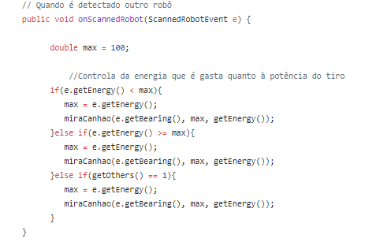
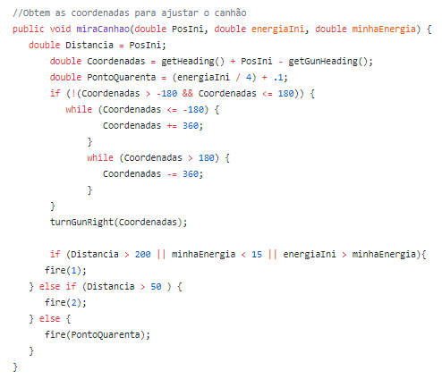
Código do Robô “Julio”

Slide 4

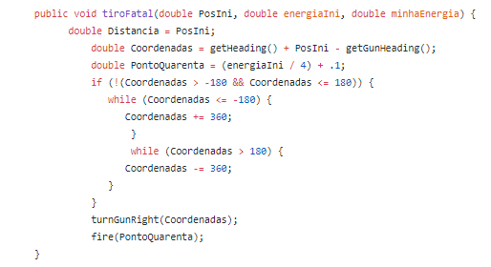
Código do Robô “Julio”

Slide 5
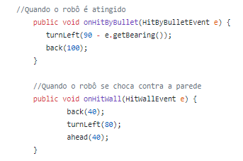
Código do Robô “Julio”

Slide 6
Código do Robô “Julio”

Slide 7
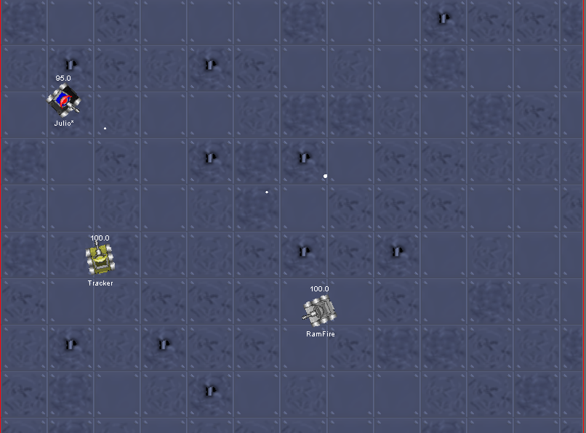
Batalhas com os Robôs Tracker e RamFire

Slide 8
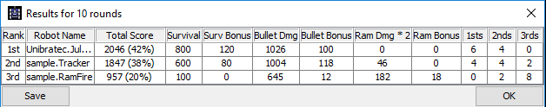
Resultado das batalhas com os Robôs Tracker e RamFire

